Slide 1
Скелети
Тема №16

Slide 2
В тази лекция
Скелети
Степен на свобода
Скелети (йерархични системи)
Модел на ръка на робот
Опростен модел на скелет на човек

Slide 3
Степени на свобода

Slide 4
Свързани системи
Свързани системи
Системи от свързани обекти
Самите обекти не се деформират
Движения
Въртене на обект около точката на свързване
Много рядко – плъзгане на обект

Slide 5
Степени на свобода
Степени на свобода
Минималният брой параметри за описване на движение
Параметрите трябва да са независими
По-голям брой свободи = по-сложно движение
По-малък брой свободи = по-ограничено движение
На английски Degree of Freedom (DOF)
Достижимост
При DOF=0 – само до една фиксирана точка
При DOF=1 – само до точките по линия (права или крива)
При DOF=2 – само до точките по повърхност
При DOF=3 – само до точките в някакъв обем

Slide 6
Постигане
С малък брой обекти с висока DOF
С голям брой обекти с ниска DOF
Използване
Създаване на свързани системи
Създаване на йерархични модели
Примери: модели на механизми, роботи, хора

Slide 7
DOF в компютърната графика
Геометрично има DOF=9:
Три транслации
Три ротации
Три мащабирания
В графичните модели DOF<9
При „твърди“ обекти няма мащабиране: DOF=6
При модели на организми няма плъзгане: DOF=3
В някои стави не всички ротации са възможни: DOF<3

Slide 8
DOF=0
Два обекта са твърдо свързани
Без възможност за плъзгане и въртене
Няма движение и не са нужни параметри
DOF=1
Допустим е един параметър
Достижими са отсечка и окръжност
DOF=2
Допустими са два параметъра
Достижима е повърхност, но формата зависи от параметрите – каре, лента, цилиндър, сфера, тор

Slide 9
Примери
Механизъм с една степен на свобода
Обект, закачен на фиксирана ос
Ако движението е транслация, обектът се плъзга по оста
Ако движението е ротация, обектът се върти около оста
Преходът от един към друг вид движение става плавно
Реализация
Параметрите са alpha (за плъзгане) и beta (за въртене)
Подвижният обект се състои от два обекта ball1 и ball2
ball1.center[1] = 16*sin(alpha);
ball1.draw();
ball2.center[1] = ball1.center[1];
ball2.rot[1] = beta;
ball2.draw();

Slide 10
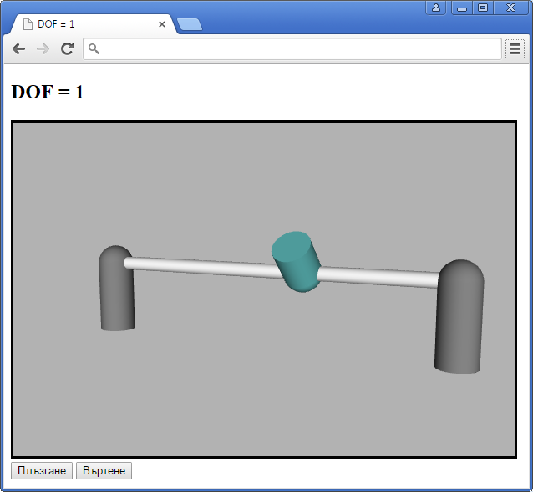
Тест
Файлове

Slide 11
Механизъм с две степени на свобода
Обект, закачен на плъзгаща се перпендикулярно ос
Реализация
Параметрите са alpha и beta (за плъзгане)
Ос се плъзга напред-назад според alpha
Подвижният обект се плъзга по оста според beta
beta
alpha

Slide 12
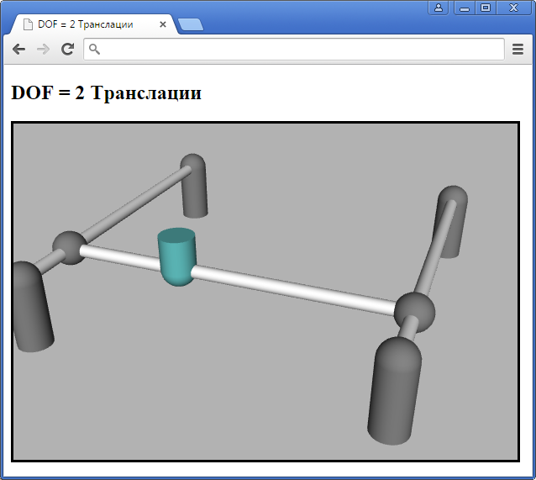
Тест
Файлове

Slide 13
Друг механизъм с две степени на свобода
Обект, под действието на ротация и транслация
Обект, под действието на ротация и ротация
Достижимите точки са повърхност, която зависи от двете движения – как са ориентирани едно спрямо друго
Реализация
Параметрите са alpha и beta (за въртене)
Обект се плъзга според alpha или се върти според alpha2
Оста се върти според beta
beta
beta
alpha
alpha2

Slide 14
Вградените свойства не са достатъчни
Или трябва да правим допълнителни ръчни пресмятания
Или трябва да извършим допълнителни трансформации
pushMatrix();
base1.draw();
translate([0,0,base1.height]);
base2.draw();
zRotate(alpha)
xRotate(45);
base3.draw();
translate([0,0,base3.height]);
base2.draw();
popMatrix();
pushMatrix();
translate([0,0,base1.height]);
zRotate(alpha)
xRotate(45);
translate([0,0,15+11*sin(beta)]);
zRotate(alpha2);
ball1.draw();
ball2.draw();
popMatrix();

Slide 15
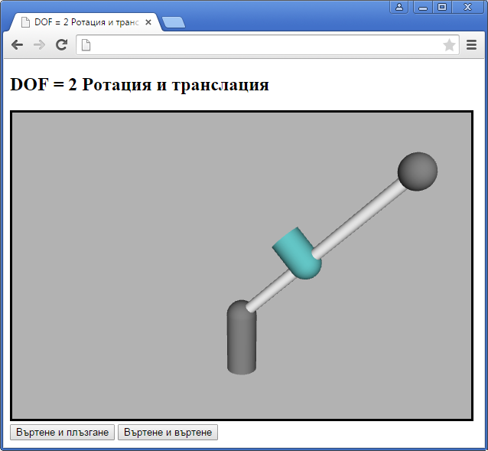
Тест
Файлове

Slide 16
Йерархични системи
Скелети

Slide 17
Скелети
Неформална дефиниция
Дървовидни модели от свързани твърди обекти
Наричани още йерархични системи
Следствия
Обектите са в йерархия
Има един главен, първичен обект
Всеки друг обект има точно един родител
Обектите не могат да се променят

Slide 18
Използване
В компютърната графика
Представяне на биологични форми чрез скелет (хора, животни, растения)
Моделиране на роботи и други сложни механизми
Физическа симулация на вериги от обекти (синджир, влакова композиция)
Планиране на движение с права или обратна кинематика

Slide 19
Представяне
Представяне на скелети
Два вида елементи – кости и стави
Костите са недеформируеми обекти
Ставите поддържат 0..3 степени на свобода на въртене
Свързване
Всяка кост се свързва с друга чрез става
Позата на скелета – множеството от ъглите на завъртяност във всички стави

Slide 20
Сложност
Сложност при анимацията
Зависи от броя последователни стави
Зависи от степените на свобода във всяка става
В човешкото тяло
По-ниски степени на свобода (коляно, лакът, пръсти …) се компенсират успешно с по-дълбока йерархия
DOF=0 при зъби-челюст и ребро-прешлен
DOF=1 при коляно и стави между фаланги на пръсти
DOF=2 при челюст и очи
DOF=3 при глезен, китка и врат

Slide 21
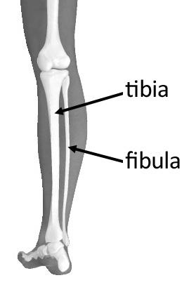
Проблеми при йерархичните системи
Трудно се описва ориентацията на подчинените обекти
Промяна в става променя всичко навързано към нея
Пример с човешкия скелет: от лумбален прешлен (при кръста) до върха на показалеца има 20+ стави
Опростяване на скелет
Не е нужно анатомично представяне
Някои кости могат да се слеят
Могат да се добавят нови кости
тибия
фибула

Slide 22




Поза
Представяне на поза
В ставите има само ротация
Всяка става се определя от 3 ъгъла
Позата е множеството (дървото) от всички ъгли в ставите
$$α_{1}$$
$$α_{3}$$
$$α_{2}$$
$$α_{4}$$

Slide 23
Движение
Пряко задаване на движението
За всеки ъгъл за всяка става се задава отделна функция спрямо времето
Всички функции са синхронизирани
Движение чрез интерполация
Задават се само основните пози
Междинните пози – чрез интерполация на ъгли
Спестява ръчното дефиниране на детайлите на всяко движение
Лесно се контролира скоростта

Slide 24
Модел на робот

Slide 25
Основна цел
Модел на робот
Йерархичен модел
Има кости и стави
Базовите обекти са подходящи
В някои стави DOF<3
Стъпки
Дизайн на йерархичност
Проектиране на базов обект
Модел на конкретен робот-манипулатор

Slide 26
Дизайн на йерархичност
Основен проблем
Модел се състои от навързани кости
При промяна в една става се променя положението не само на съответната кост, но и всички кости след нея

Slide 27
Решение
Във всяка става ориентираността се помни като локална координатна система
Достатъчно е да се помни матрицата
Ориентацията на кост се определя от произведението на всички матрици на стави до костта
М₁
М₃
М₁
М₁М₂М₃
М₁М₂
М₁М₂М₃М₄
М₂
М₄

Slide 28
Проектиране на базов обект
Свойства на базовия обект (костта)
Няма център – определя се от предходната кост
В основата си има става – тя има ротационен вектор
Основното направление е по оста Z
Точка на закачане на следващата кост
Край на костта
Z
Начало на костта
Y
Става
X

Slide 29
Реализация
Обектът Bone е кубоид с даден размер и отместен център
Рисуването не запомня и възстановява матрица
След рисуване на кубоида има транслация до края му
Bone = function(size)
{
this.bone = new Cuboid([0,0,0],size);
this.bone.color = [0.5,0.8,0.5];
this.bone.offset = [0,0,0.5];
this.rot = [0,0,0];
}
Bone.prototype.draw = function()
{
if (this.rot)
{
if (this.rot[0]) zRotate(this.rot[0]);
if (this.rot[1]) xRotate(this.rot[1]);
if (this.rot[2]) zRotate(this.rot[2]);
}
this.bone.draw();
translate([0,0,this.bone.size[2]]);
}

Slide 30
Опростен модел на робот
Ръка на робот
Състои се от две кости
Основната кост е изправена
Втората кост е закачена за края на основната
Ставата на втората кост е с три степени на свобода

Slide 31
Управление на ръката
Ориентацията на ставата е в масивa от три ъгъла bone2.rot
Въртенето става напред-назад и трите ъгъла за това са в масива от три ъгъла alpha
Променлива dir указва кой от ъглите се променя
Промяната на dir става през бутони
pushMatrix();
if (dir>=0)
{
alpha[dir] += dTime;
bone2.rot[dir]=90*sin(alpha[dir]);
}
bone1.draw();
bone2.draw();
popMatrix();
:
<button onclick="setDir(-1)">Стоп</button>
<button onclick="setDir(0)">Хоризонтално</button>
<button onclick="setDir(1)">Вертикално</button>
<button onclick="setDir(2)">Осево</button>

Slide 32
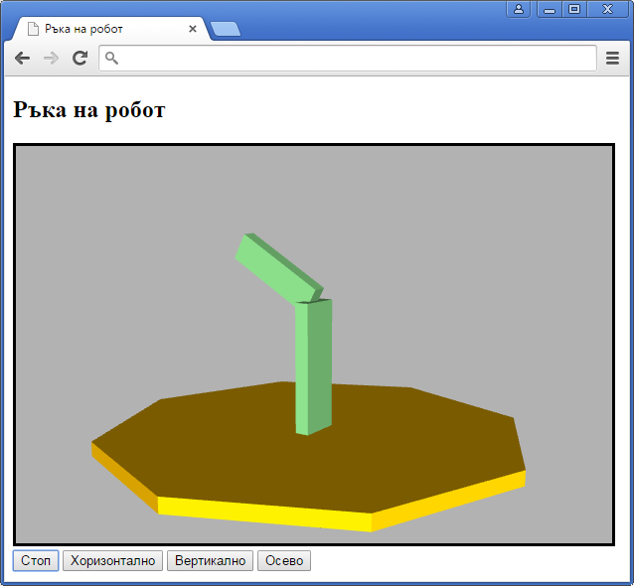
Тест
Файлове

Slide 33
Модел на сложна ръка
Ръка на робот от 4 кости
Основната кост има DOF=2 (хоризонтално и вертикално)
Следващите две кости имат DOF=1 (само вертикално)
Последната кост има DOF=3

Slide 34






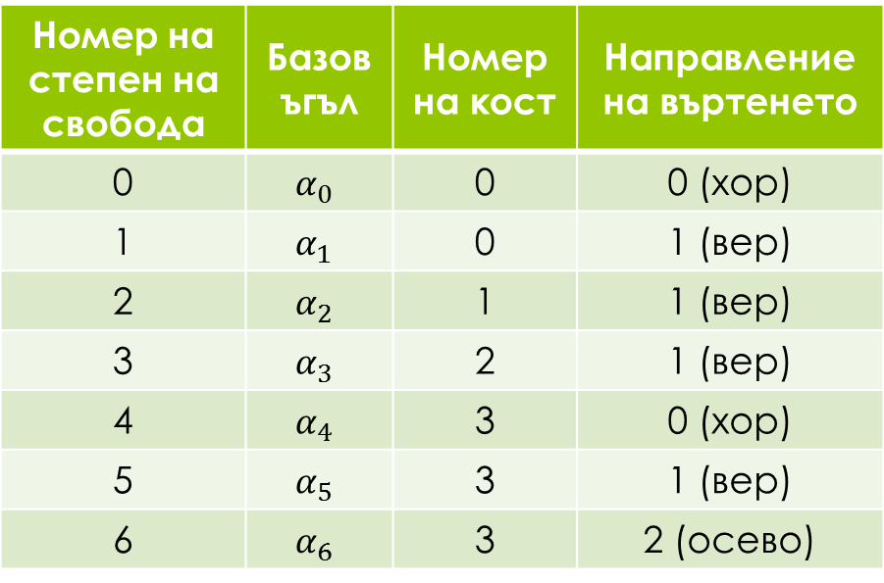


Реализация
Имаме общо седем степени на свобода
Маркираме им ъглите с $α_{0}$ до $α_{6}$ (масив alpha[ ])
Всяка степен на свобода е в диапазон, указан в range[ ]
За всяка степен на свобода знаем за коя кост bNo и кое направление dir на нейната става се отнася
$$α_{5}$$
Номер на степен на свобода | Базов ъгъл | Номер на кост | Направление на въртенето
0 | $$α_{0}$$ | 0 | 0 (хор)
1 | $$α_{1}$$ | 0 | 1 (вер)
2 | $$α_{2}$$ | 1 | 1 (вер)
3 | $$α_{3}$$ | 2 | 1 (вер)
4 | $$α_{4}$$ | 3 | 0 (хор)
5 | $$α_{5}$$ | 3 | 1 (вер)
6 | $$α_{6}$$ | 3 | 2 (осево)
$$α_{6}$$
$$α_{4}$$
3
2
$$α_{3}$$
1
$$α_{2}$$
0
$$α_{1}$$
$$α_{0}$$

Slide 35
Програмен код
Костите създаваме в масив bone
За всеки ъгъл задаваме диапазона range на допустими стойности (под формата на амплитуда)
Ако имаме активна степен на свобода aNo, преизчисляваме нейния ъгъл и актуализираме съответния ъгъл rot[dir] в ставата на съответната кост bone[bNo]
for (var i=0; i<n; i++)
{
var k = Math.pow(0.9,i);
bone[i] = new Bone( [4*k*k,1*k*k,9*k] );
}
:
var range = [180,70,120,120,180,160,90];
:
if (aNo>=0)
{
alpha[aNo] += dTime;
bone[bNo].rot[dir] = range[aNo]*sin(alpha[aNo]);
}

Slide 36
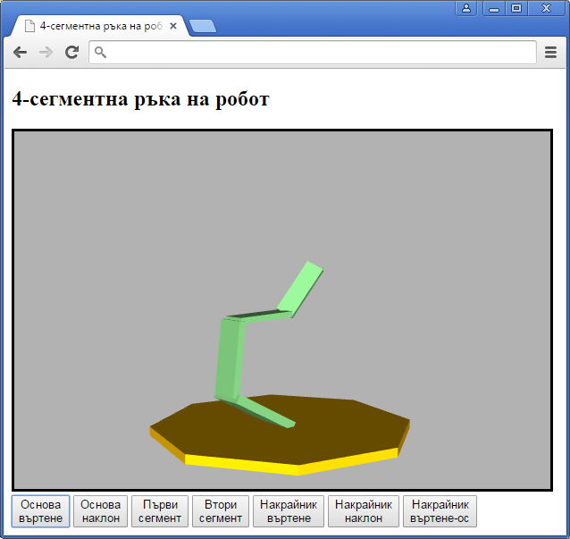
Тест
Файлове

Slide 37
Модел с разклонения
Ръка на робот с щипци
В края на двойка кости са закачени две двойки кости
Те се движат симетрично една срещу друга
Общия брой степени на свобода е DOF=6

Slide 38









Реализация
Разклонение в костите
В края на двойка кости са закачени две двойки кости
Те се контролират с едни и същи ъгли $α_{4}$ и $α_{5}$
Кости 2 и 4 са симетрични и закачени за кост 1
Кости 3 и 5 са симетрични
$$α_{5}$$
$$α_{4}$$
5
3
4
2
$$α_{3}$$
1
$$α_{5}$$
$$α_{2}$$
0
$$α_{1}$$
$$α_{1}$$
$$α_{0}$$

Slide 39
Други особености
Костите на щипците имат отместване offset в градусите
Кост 4 и 5 са симетрични на 2 и 3 (с обратен знак на rot[1])
Преди да се нарисува кост 2 се запомня матрицата
Преди да се нарисува кост 4 се връща вече запомнената матрица, така кости 2 и 4 започват от едно и също място
bone[bNo].rot[dir] = offset[aNo]+range[aNo]*sin(alpha[aNo]);
:
bone[4].rot = [bone[2].rot[0],-bone[2].rot[1],0];
bone[5].rot = [0,-bone[3].rot[1],0];
:
pushMatrix();
bone[0].draw();
bone[1].draw();
pushMatrix();
bone[2].draw();
bone[3].draw();
popMatrix();
bone[4].draw();
bone[5].draw();
popMatrix();

Slide 40
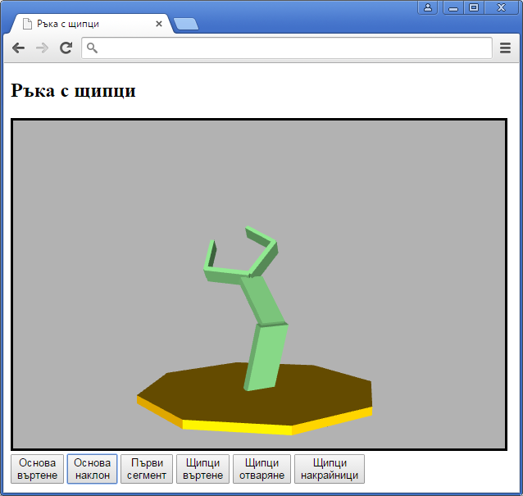
Тест
Файлове

Slide 41
Поза
Задача
Три топки с различни размери на различни места
Ръката на робота да има три запомнени пози
При всяка поза се хваща съответната топка
Реализация
Поза е съвкупност от ротационните вектори на ставите
За създаване на трите пози променяме подходящите ъгли (програмно или интерактивно) и ги запомняме

Slide 42
В posture за всяка поза са запомнени 6 ъглови вектора – за всяка става по един
Възстановяване на поза става като в rot се прехвърлят запомнените ъгли от съответната поза posture
posture[0] = [ [ 0, 24, 0], [0,-135, 0],
[-90, 48, 0], [0, -51, 0],
[-90,-48, 0], [0, 51, 0] ];
posture[1] = [ [ 135, 54, 0], [0,-126, 0],
[-129, 27, 0], [0, -48, 0],
[-129,-27, 0], [0, 48, 0] ];
posture[2] = [ [-132, 6, 0], [0,-126, 0],
[ -81, 54, 0], [0, -93, 0],
[ -81,-54, 0], [0, 93, 0]];
:
function setPosture(p)
{
for (var i=0; i<n; i++)
bone[i].rot = posture[p][i];
}

Slide 43
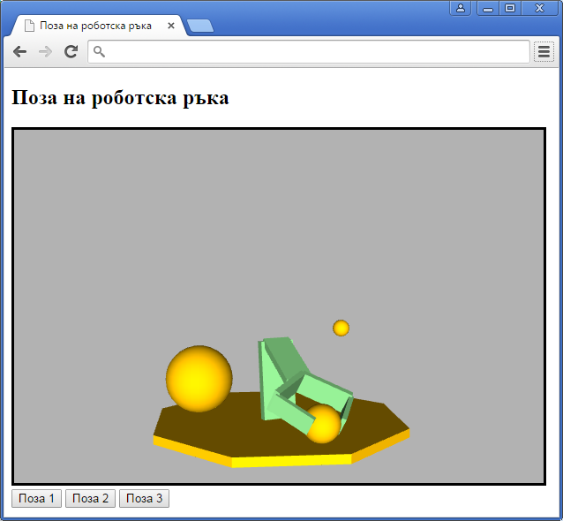
Тест
Файлове

Slide 44
Плавна поза
Плавен преход между две пози
Сцена с три запомнени пози
Плавен преход между позите със случаен избор на следваща поза
Между всеки две пози ръката на робота временно се изправя и отваря щипците си
При заемането на поза изчаква за малко
Изправена ръка, отворени щипци
Изправена ръка, отворени щипци
Поза Б
Поза В
Поза А
1 сек
1 сек
dTime секунди
dTime секунди
Плавен преход
от поза А до поза Б
Плавен преход
от поза Б до поза В

Slide 45
Реализация
Плавният преход на позата е с линейна комбинация
В sTime помним кога е почнало движението
Самото движение е от момент sTime до sTime+dTime
Една секунда след края на движението (sTime+dTime+1) определяме началото на ново движение
if (sTime<=time && time<=sTime+dTime)
{
var k = 0.5+0.5*cos(PI*((time-sTime)/dTime-1));
for (var i=0; i<n; i++)
for (var j=0; j<3; j++)
bone[i].rot[j] = posture[p1][i][j]*(1-k)+k*posture[p2][i][j];
}
if (time>sTime+dTime+1)
{
p1 = p2;
p2 = (p2+Math.round(random(0.5,2.5)) )%3;
sTime = time;
}

Slide 46
Междинни пози – вариант №1
Три предварително запомнени междинни пози
Неподходящо при много на брой пози
Междинни пози – вариант №2
Добавяме (или вадим) косинусова „гърбица“ към някои от ъглите – видимо отклонение ще има само около средата
if (sTime<=time && time<=sTime+dTime)
{
var k = 0.5+0.5*cos(PI*((time-sTime)/dTime-1));
for (var i=0; i<n; i++)
for (var j=0; j<3; j++)
bone[i].rot[j] = posture[p1][i][j]*(1-k)+k*posture[p2][i][j];
k = 0.5+0.5*cos(PI*((time-sTime)/dTime-0.5)*2);
bone[2].rot[1] += 40*k;
bone[4].rot[1] -= 40*k;
bone[1].rot[1] += 70*k;
}

Slide 47
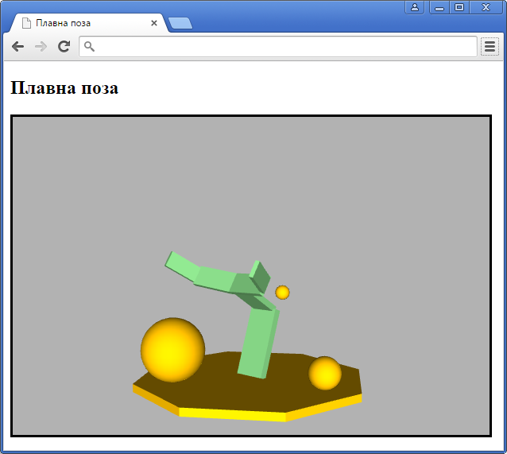
Тест
Файлове

Slide 48
Опростен модел
Скелет на човек

Slide 49
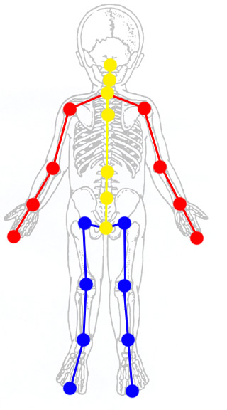
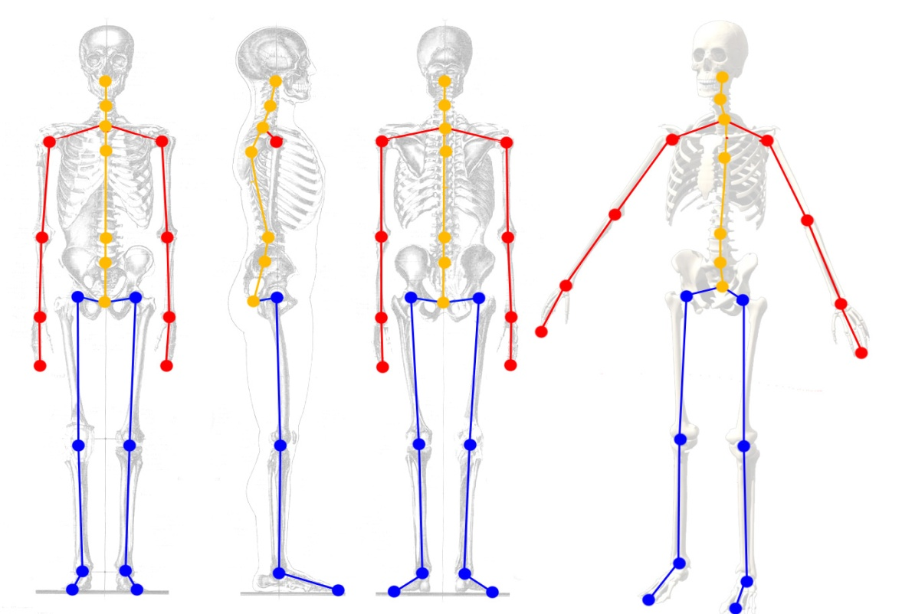

Човешки скелет
Опростен човешки скелет
Топология независеща от възрастта
Ако ходилата са обути, не се моделират пръстите

Slide 50
Проектен модел
Начална точка – пъпа
Начална ориентация – напред (по нормалата към пъпа)
head
armL2
armL1
armR1
armR2
armL3
armR3
tor3
Начална точка
tor2
tor1
legL1
legR1
legL2
legR2
legL3
legR3
(гръб)

Slide 51
Създаване на обект-скелет
В конструктора описваме отделните кости
Редът на описване няма значение
За всяка кост задаваме размера, а също и всякакви допълнителни свойства, като отместване, цвят и т.н.
Skeleton = function()
{
this.tor1 = new Bone([0.5,0.2,0.2]);
this.tor2 = new Bone([0.6,0.3,0.7]);
this.tor3 = new Bone([0.7,0.4,0.4]);
this.head = new Bone([0.3,0.5,0.5]);
this.head.offset = [0,0,0.2];
this.legR1 = new Bone([0.3,0.2,0.8]);
this.legR2 = new Bone([0.2,0.2,0.8]);
this.legR3 = new Bone([0.3,0.1,0.6]);
this.legR3.offset = [0,0,-0.2];
:
}

Slide 52
В метода draw описваме как са свързани костите
Рисуваме костите с техните draw, като при нужда променяме извънредно матрицата
Запомнянето на матрицата е в локални променливи
Цялото рисуване е заградено в pushMatrix и popMatrix
Skeleton.prototype.draw = function()
{
pushMatrix();
var mat0 = cloneMatrix(glmat);
xRotate(180);
this.tor1.draw();
var mat = cloneMatrix(glmat);
translate([-0.2,0,0]);
this.legL1.draw();
this.legL2.draw();
this.legL3.draw();
glmat = cloneMatrix(mat);
translate([0.2,0,0]);
this.legR1.draw();
:
popMatrix();
}

Slide 53
Наложителна промяна
До момента ориентацията е с три ъгъла
Това постига произволна ориентация, но не и движение
Решение – добавяме ъгъл за въртене около оста Y
Bone = function(size)
{
:
this.rot = [0,0,0,0];
}
Bone.prototype.draw = function()
{
if (this.rot)
{
if (this.rot[0]) zRotate(this.rot[0]);
if (this.rot[1]) yRotate(this.rot[1]);
if (this.rot[2]) xRotate(this.rot[2]);
if (this.rot[3]) zRotate(this.rot[3]);
}
:
}

Slide 54
Поза
Прякото свързване на костите не гарантира възможна поза
Налага се „ръчно“ да настроим ъглите в ставите преди самото рисуване
body = new Skeleton();
:
body.legL1.rot = [0,-5,-5,0];
body.legR1.rot = [0,5,-5,0];
body.legL2.rot = [0,0,10,0];
body.legR2.rot = [0,0,10,0];
body.legL3.rot = [0,5,-95,0];
body.legR3.rot = [0,-5,-95,0];
body.tor1.rot = [0,0,20,0];
body.tor2.rot = [0,0,-5,0];
body.tor3.rot = [0,0,15,0];
:
body.draw();

Slide 55
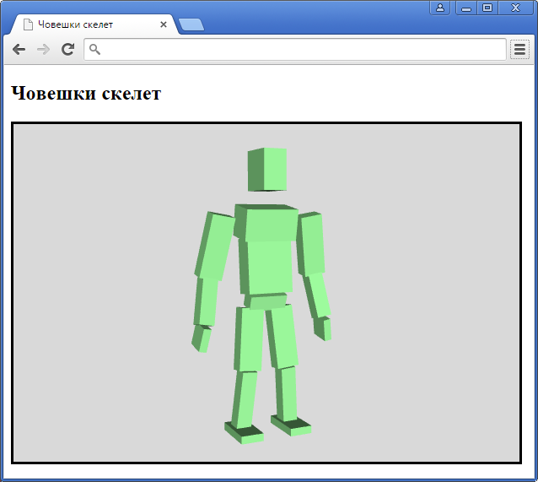
Тест
Файлове

Slide 56
Движение на скелета
Модел на бягане
Движение на скелет чрез промяна на ъглите в ставите
Позата е раздвижена с промяна в 13 ъгъла в 12 стави
[ x, x, 8, 9 ]
[ x, x, 12, x ]
[ x, x, 13, x ]
[ x, x, 10, x ]
[ x, x, 11, x ]
[ 7, x, x, x ]
[ x, x, 1, x ]
[ x, x, 2, x ]
[ x, x, 3, x ]
[ x, x, 4, x ]
[ x, x, 5, x ]
[ x, x, 6, x ]

Slide 57
Реализация
Движението няма да е физически точно
Някои от костите се движат противоположно
За удобство са въведени две времена – левите крайници са по t, а десните са по q
Главата се движи едновременно по две направления
var t = 3*time;
var q = t+PI;
body.legL1.rot = [0,-5,-10+35*sin(t),0];
body.legR1.rot = [0,5,-10+35*sin(q),0];
body.legL2.rot = [0,0,45+25*sin(t),0];
body.legR2.rot = [0,0,45+25*sin(q),0];
body.legL3.rot = [0,0,-80+15*sin(t),0];
body.legR3.rot = [0,0,-80+15*sin(q),0];
body.head.rot = [0,0,10*sin(t/2),40*sin(q/3)];
:
body.draw();

Slide 58
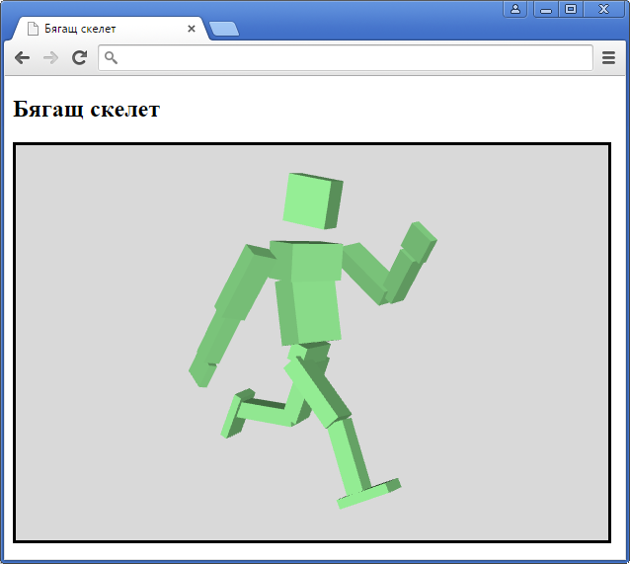
Тест
Файлове

Slide 59
Въпроси и коментари

Slide 60
Край

